Slide 1
Горжусь
профессией
своей!
Библиотека ОГАПОУ ЯПТ
Поздравляем с Днем сварщика !!!
2024

Slide 2
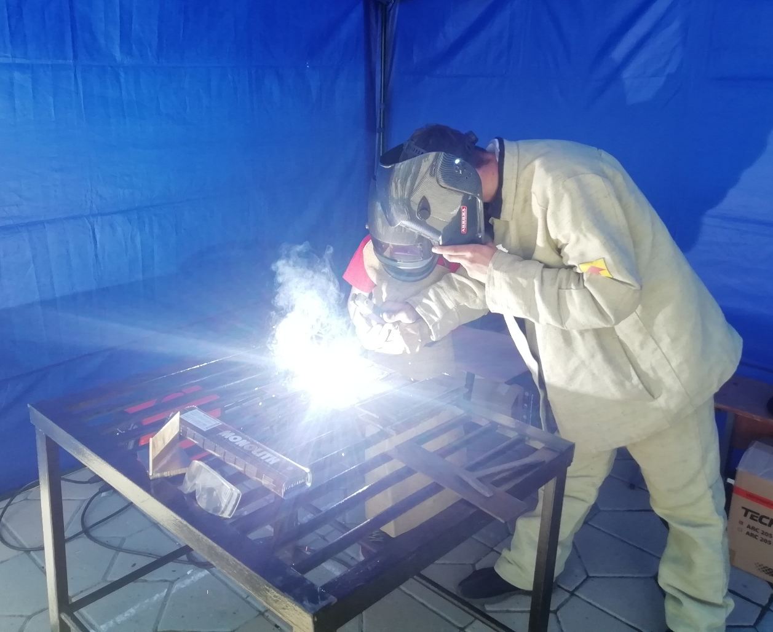
В последнюю пятницу мая, накануне лета, когда сварочные работы идут наиболее интенсивно, свой профессиональный праздник отмечают все сварщики страны!
Славные парни в брезентовых робах,
Сила, богатство и гордость страны,
Опыт и ум, мастерство высшей пробы,
Сварщиков руки повсюду нужны.

Slide 3
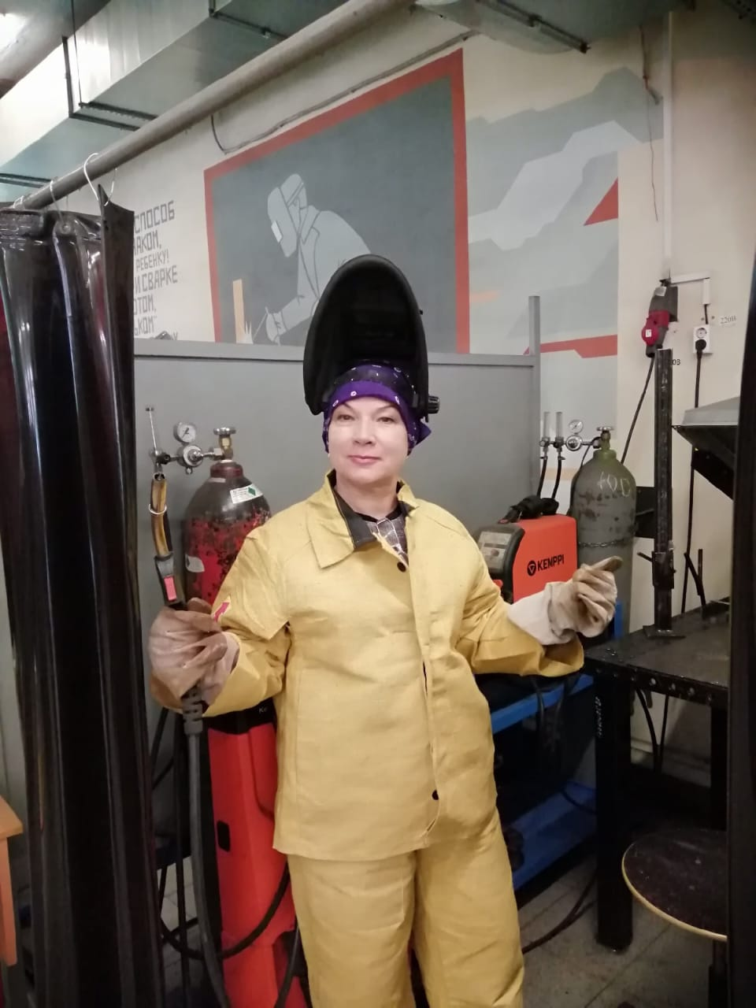
Равнение на выпускников!
Стерлева Елена Юрьевна
выпускница
ПТУ-16 1980 года,
преподаватель спецдисциплин, мастер производственного обучения, заместитель директора по УПР
в ПТУ -16 (ЯПТ).
Педагогический стаж с августа 1985 г.
В данное время преподаватель ОГАПОУ
«Белгородский политехнический
колледж» .

Slide 4
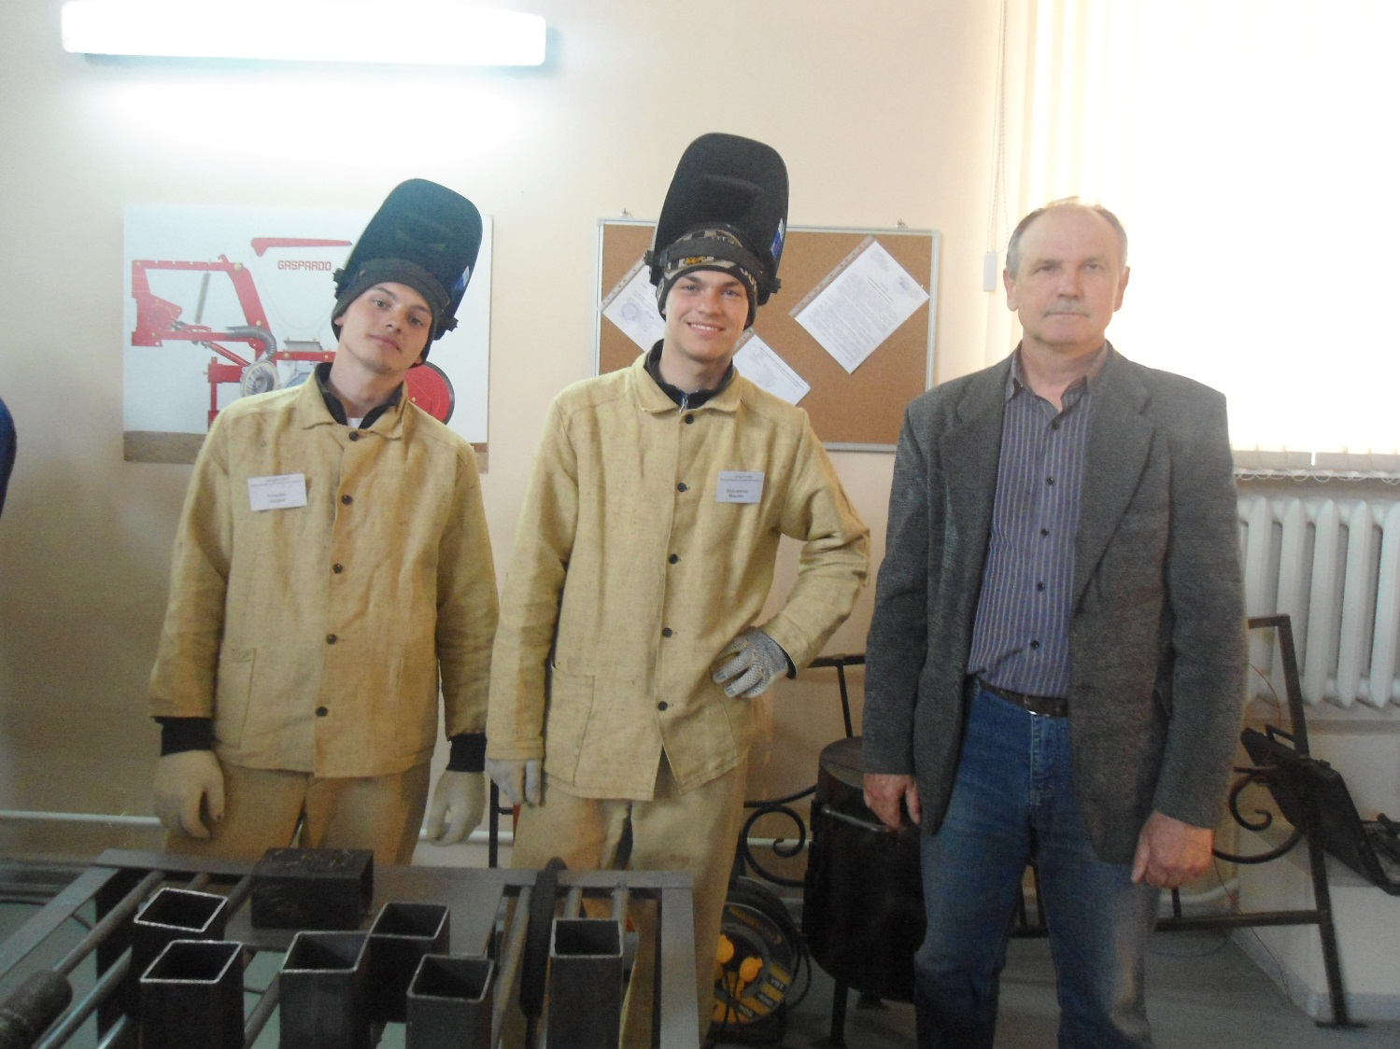
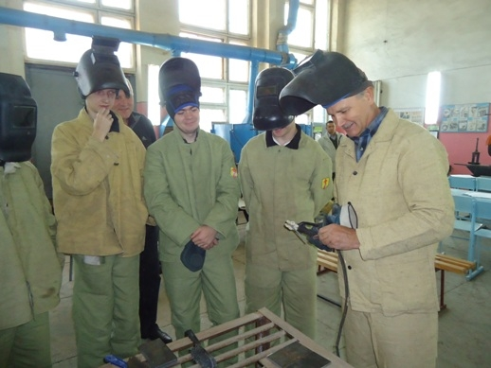
Легенда нашего техникума,
мастер-наставник Бондарев Сергей Алексеевич
Да разве сердце позабудет того, кто хочет нам добра, того, кто нас выводит в люди, кто нас выводит в мастера…

Slide 5
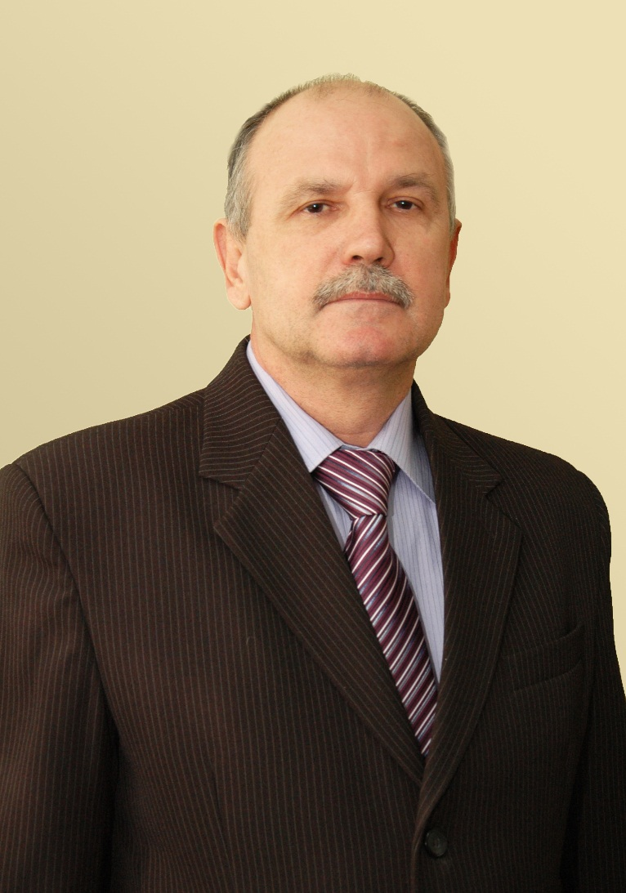
Бондарев Сергей Алексеевич
Мастерами своего дела мы обычно называем людей высококвалифицированных. И нашем случае этот человек заслуживает столь высокой оценки. А ещё Сергея Алексеевича Бондарева называли мастером по роду его деятельности. Он был мастер производственного обучения. Его имя было занесено на районную Доску почета в 2010 году.
С отличием закончил ГПТУ №16 по специальности газоэлектросварщик, затем Московский индустриально-педагогический техникум. Проработал в техникуме вот около 40 лет! Освоил профессии каменщика, монтажника стальных и железобетонных конструкций, штукатура.
«Практикой доказано, что лучшими инженерами, технологами да и руководителями становятся те, кто прошел обучение с азов», -
к этим словам опытного мастера стоит прислушаться молодым людям, стоящим перед выбором профессии и своего жизненного пути.

Slide 6
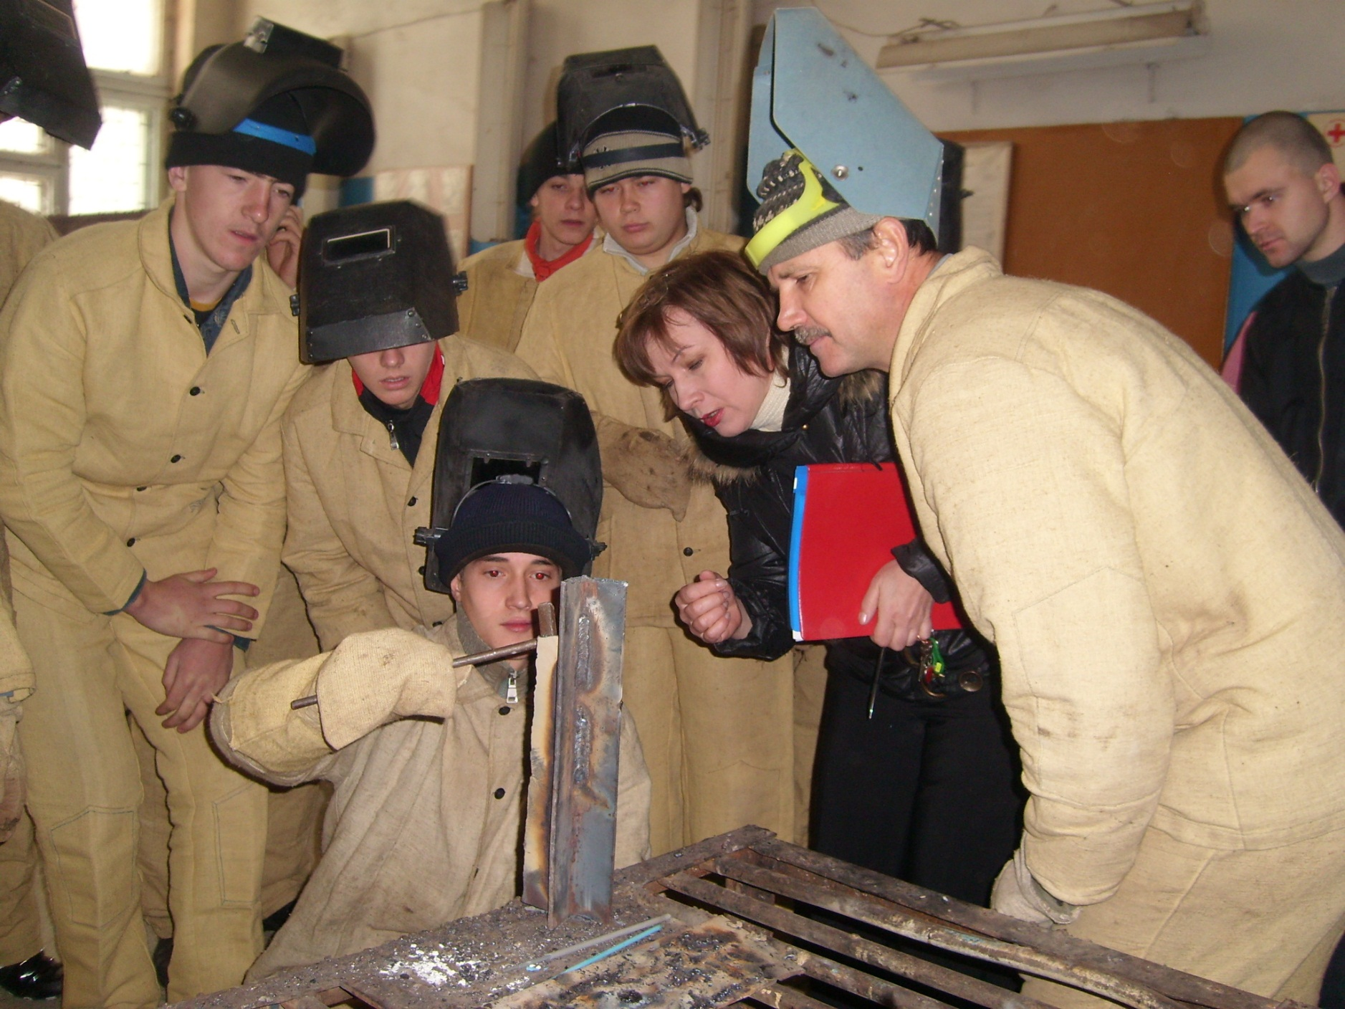

Slide 7
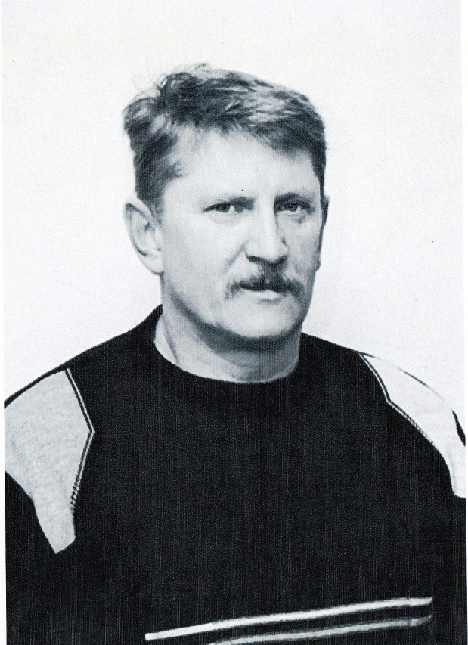
Сорокин Александр Валентинович
.
Закончил СПТУ №16 (ЯПТ), продолжил обучение в Горьковском индустриально-педагогическом техникуме и, вернувшись в училище, стал мастером производственного обучения. 10 лет проработал в «Шахтспецстрое». Занесён на Доску почета Яковлевского района.
Главная миссия руководителя среднего звена – правильно организовать рабочий процесс. «Шахтспецстрой» выполняет заказы для различных отраслей горнодобывающей промышленности. Как правило, это строящиеся рудники. Поэтому заказы бывают объемные, и они требуют экстренного выполнения. А значит, работу нужно выполнить быстро и качественно. И Александр Валентинович знает, как. Он, как никто другой представляет возможности и план работы каждого сотрудника и может направить всё это в нужное русло.
По словам А.В. Сорокина, любой руководитель – ничто без сплочённого, высококлассного коллектива.
В настоящее время работает газоэлектросварщиком.

Slide 8
Коротких Галина Борисовна
Созидатель, строитель – слова одного смыслового ряда. Так называют людей, достойных большого уважения. Это они возводят жилые дома, объекты соцкультбыта, промышленности и сельскохозяйственного назначения.
Чаще всего на стройке работают мужчины, поскольку труд каменщика, монтажника, сварщика считается нелёгким. Женщины больше заняты на отделке – малярами, штукатурами.
А вот Галина Борисовна Коротких проработала сварщицей 30 лет! Ей присвоено высокое звание «Почетный строитель России».
Специальность сварщика, Г.Б.Коротких получила в Яковлеском СПТУ № 16. (ЯПТ)

Slide 9
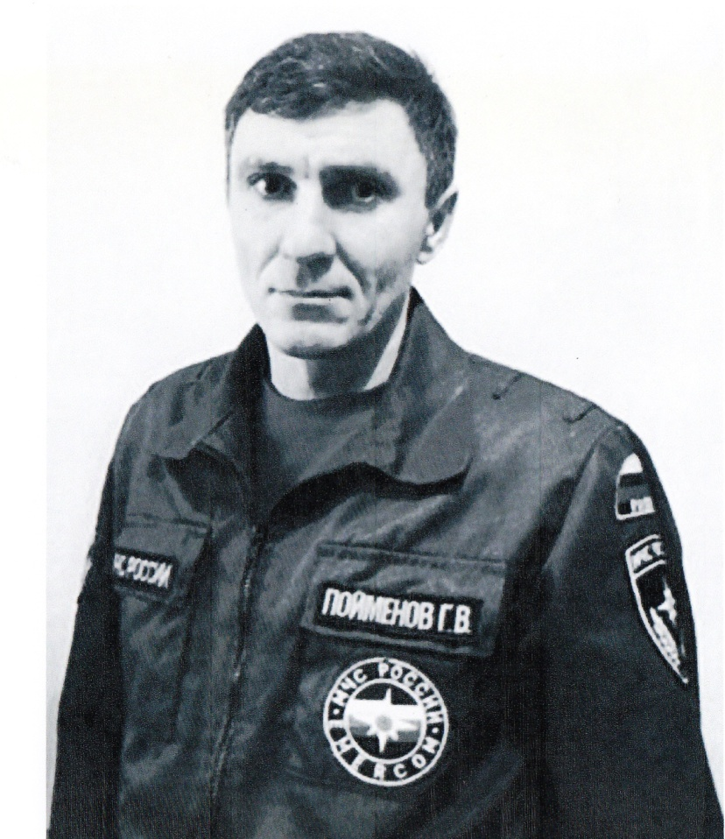
Пойменов Геннадий Викторович
Уже более 20 лет жизнь Геннадия Викторовича Пойменова связана с пожарной частью г.Строителя. За заслуги занесен на районную доску почета. В своё время, окончив ПУ №16 по специальности «электросварщик», начал свою трудовую деятельность на ЗМЗ.

Slide 10
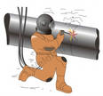
Тарасов Максим Михайлович
Выпускник ПТУ-16 1995 г. по профессии
«Мастер общестроительных работ»
водолаз-глубокоподводник
Профиль работ: сварка под водой
Волну встречают грудью корабли,
Гудят мосты под ветрами натруженно,
Уходят в космос спутники Земли...
И всюду, сварщик, есть твой труд, заслуженно!
Гордишься ты профессией своей
И, если надо, не считаясь с отдыхом,
Творишь ты мир и счастье для людей
Горячим сердцем, сварки жарким сполохом!

Slide 11
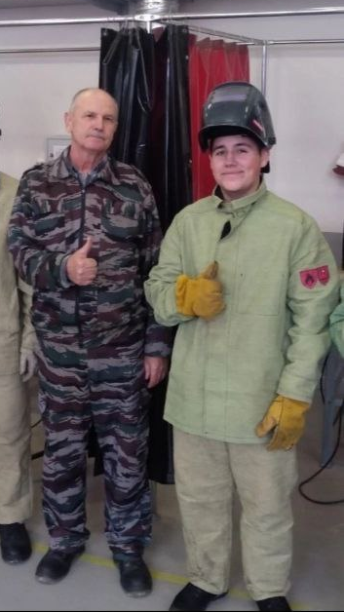
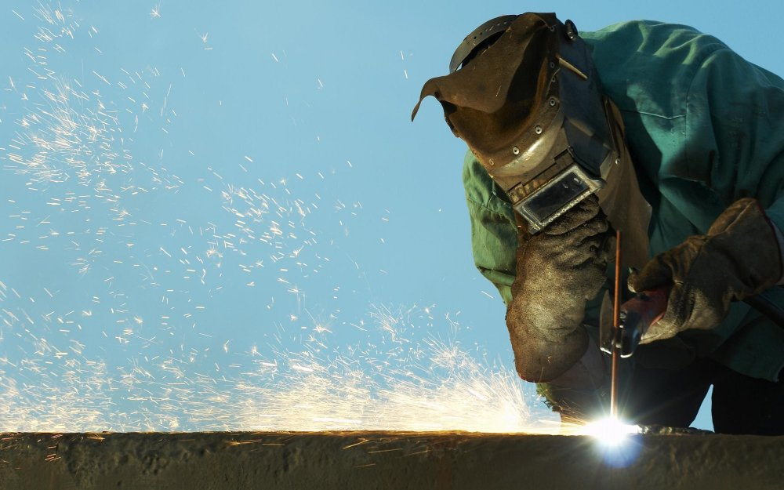
Рязанов Данил Александрович
с наставником Бондаревым С.А.
Выпускник ОГАПОУ ЯПТ
2022 года,
в настоящее время - мастер
производственного обучения
по профессии
«Мастер общестроительных работ»
Рязанов Данил Александрович
с наставником Бондаревым С.А.

Slide 12
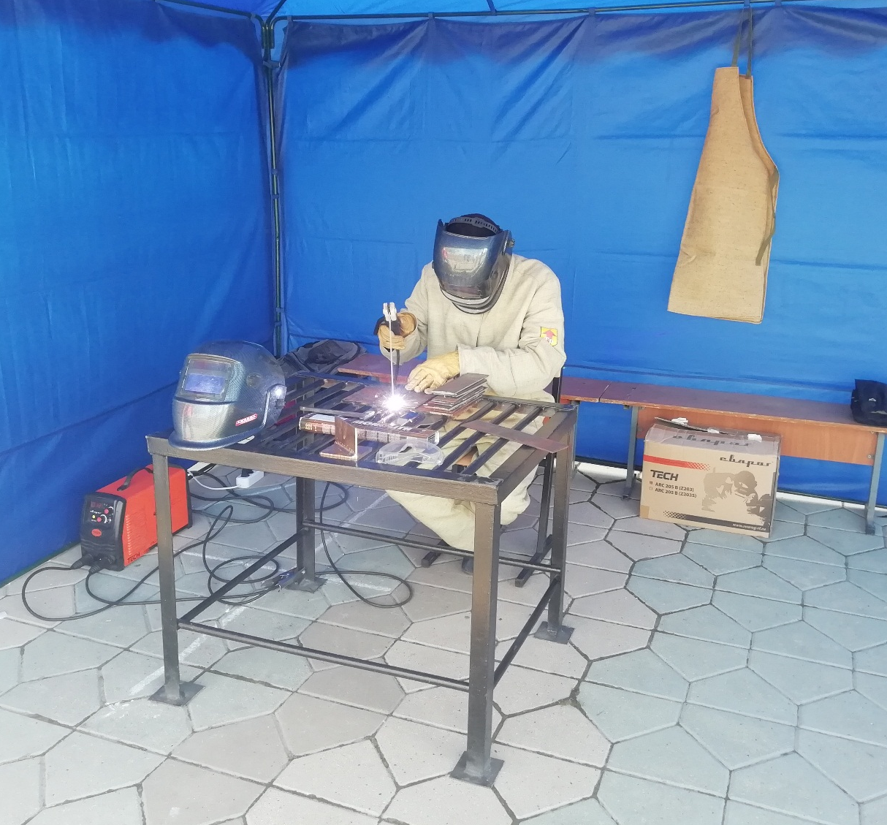
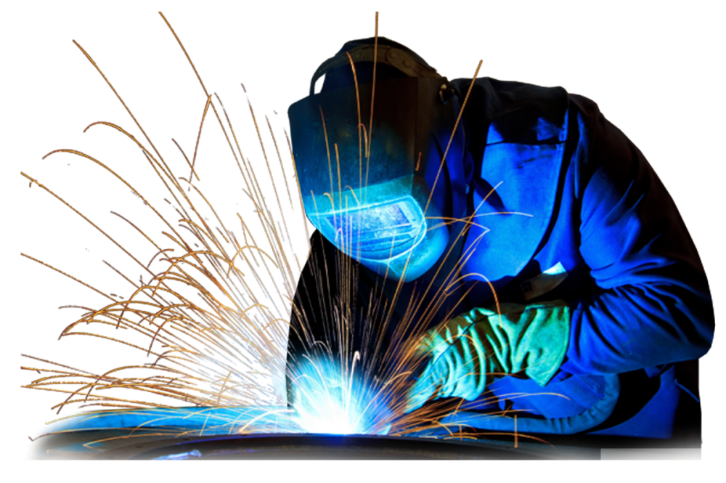
Металл варить — нелёгкая работа: На высоте, на море, под землёй… Под силу тем, чья гордая порода С умом холодным — крепкою бронёй.

Slide 13
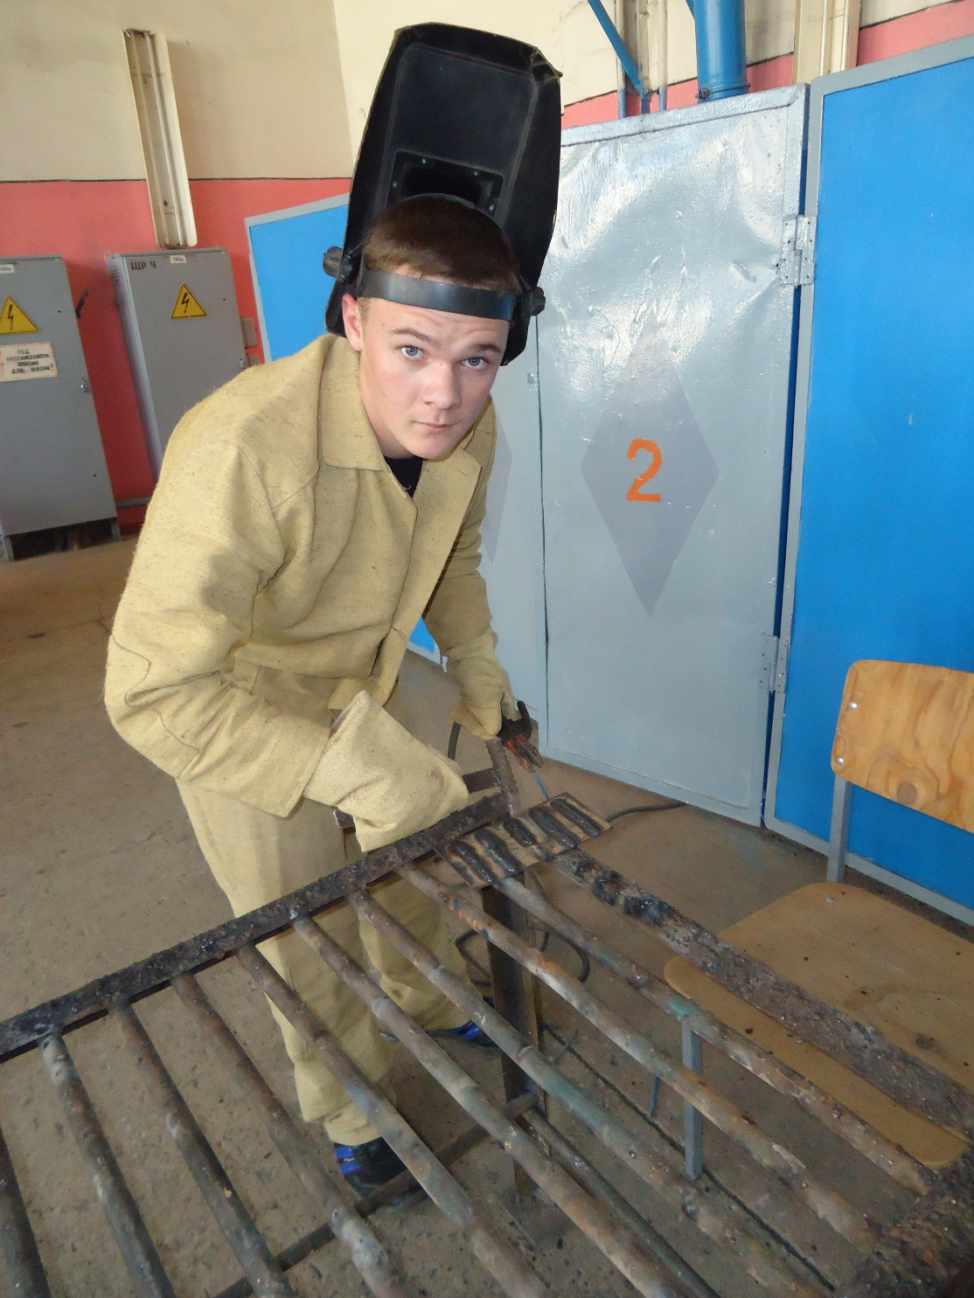
Аргона плазма режет, плавит… Жарко! Рождая искры в огненном жерле, Накалом сталь соединяет сварка — Дуги струя в вольфрамовой игле.
Хватило б сил и пламенного сердца Её напор умело обуздать. Огонь в руках: держать и не обжечься! — Тут ловкость мастера, привычка, стать!

Slide 14
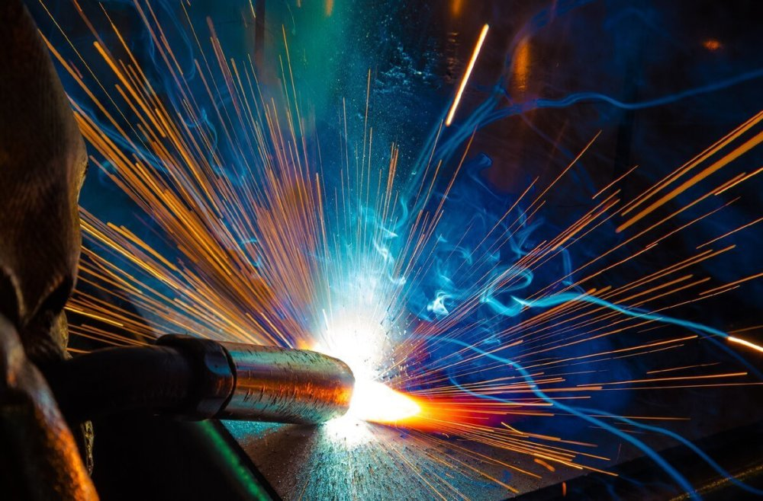
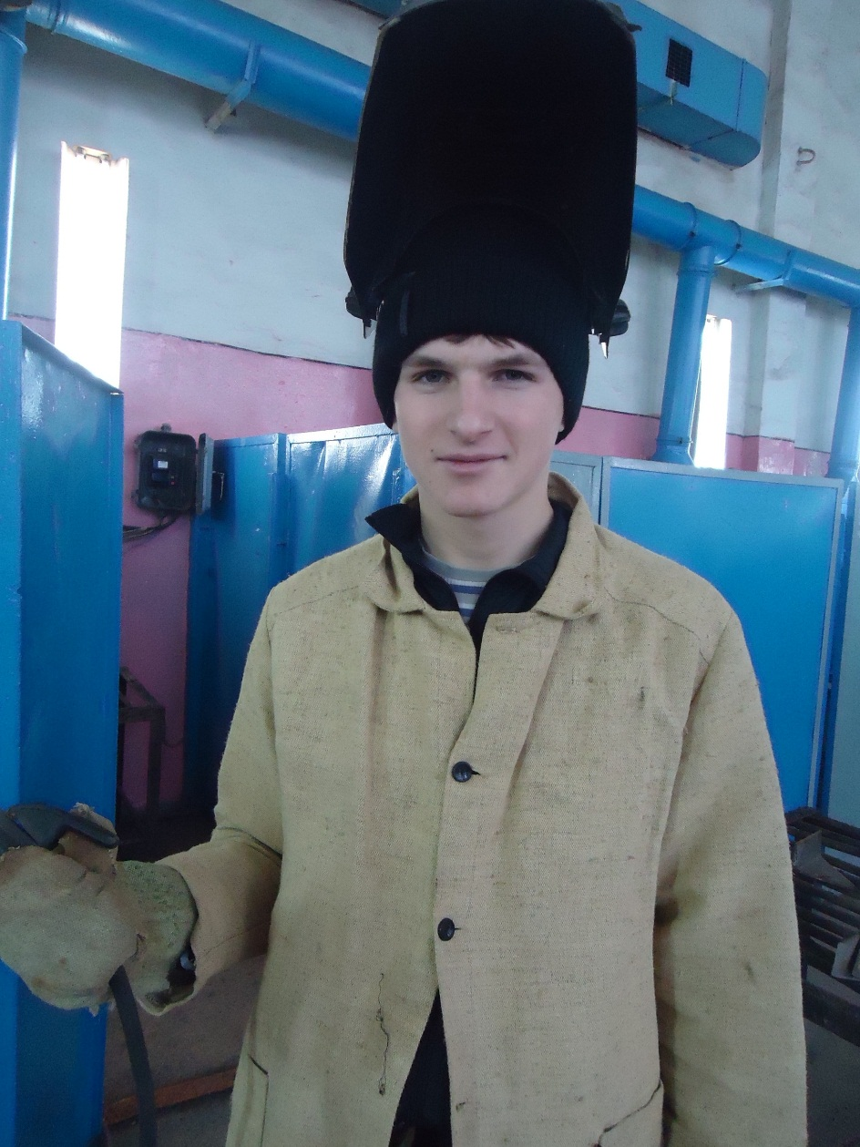
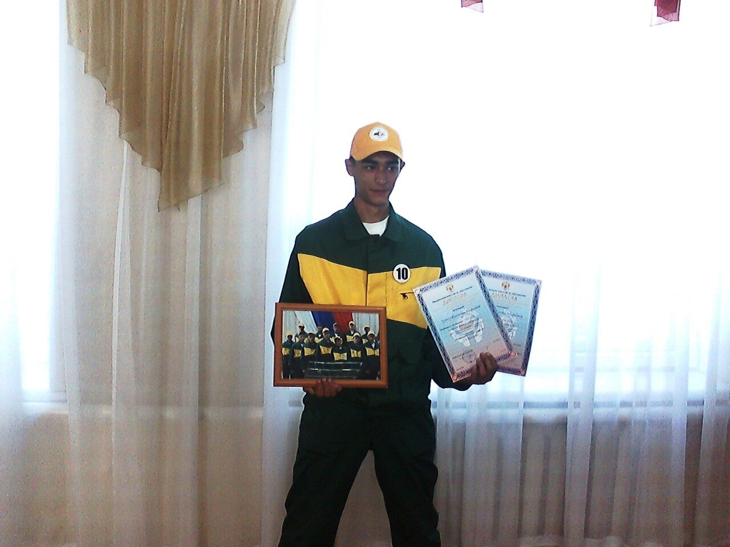

Slide 15
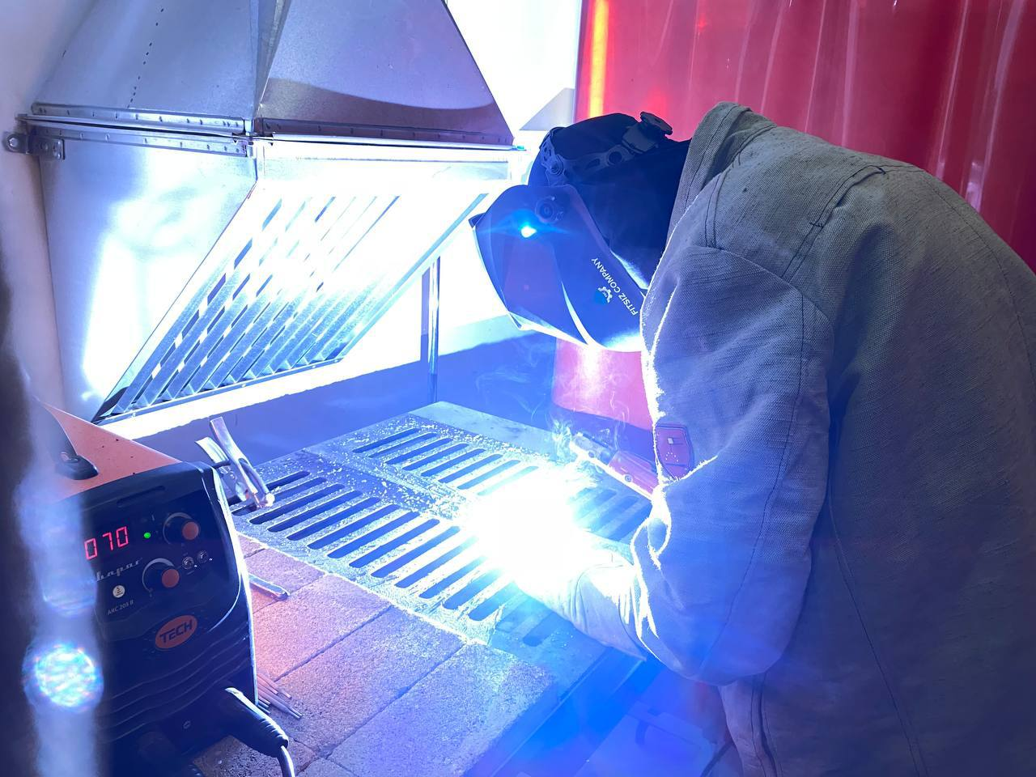
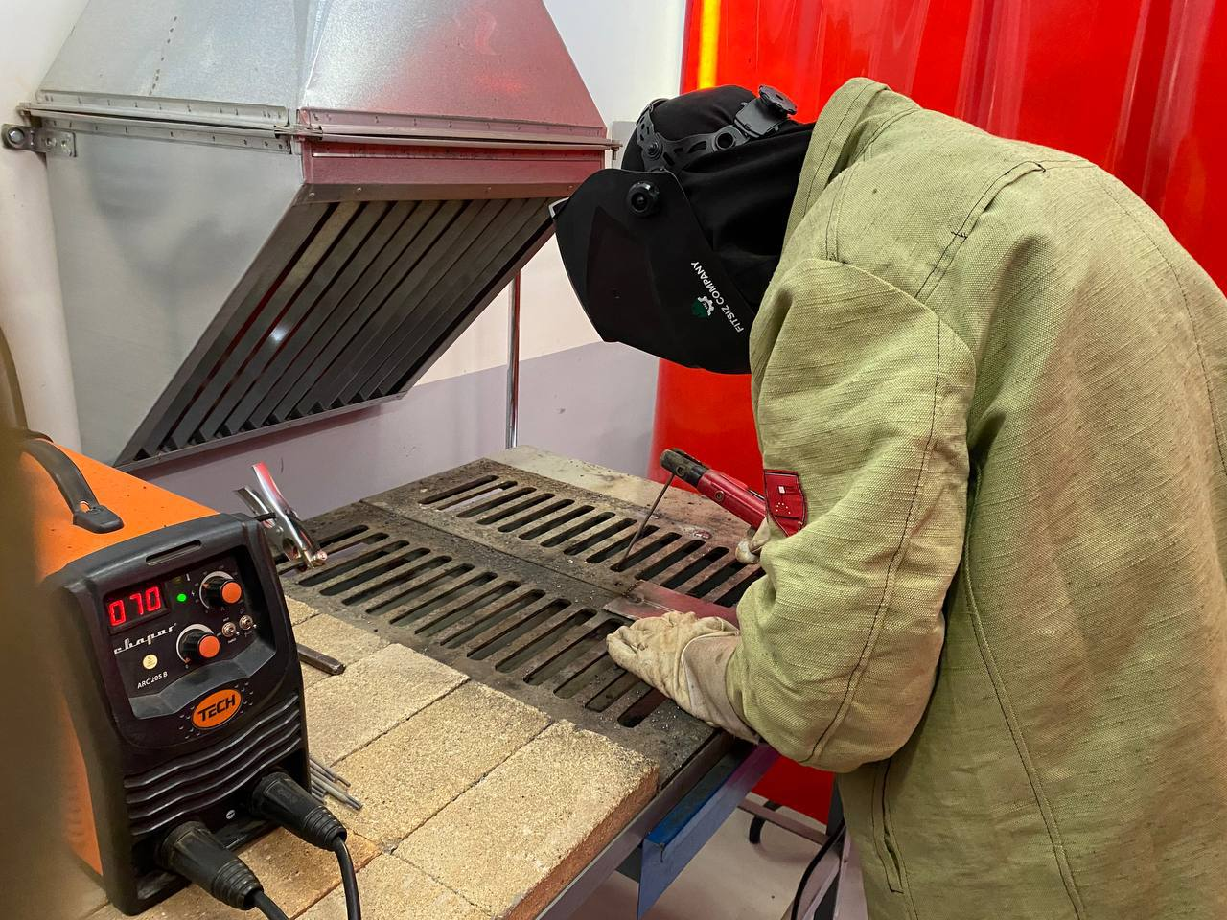
В производственной
мастерской

Slide 16
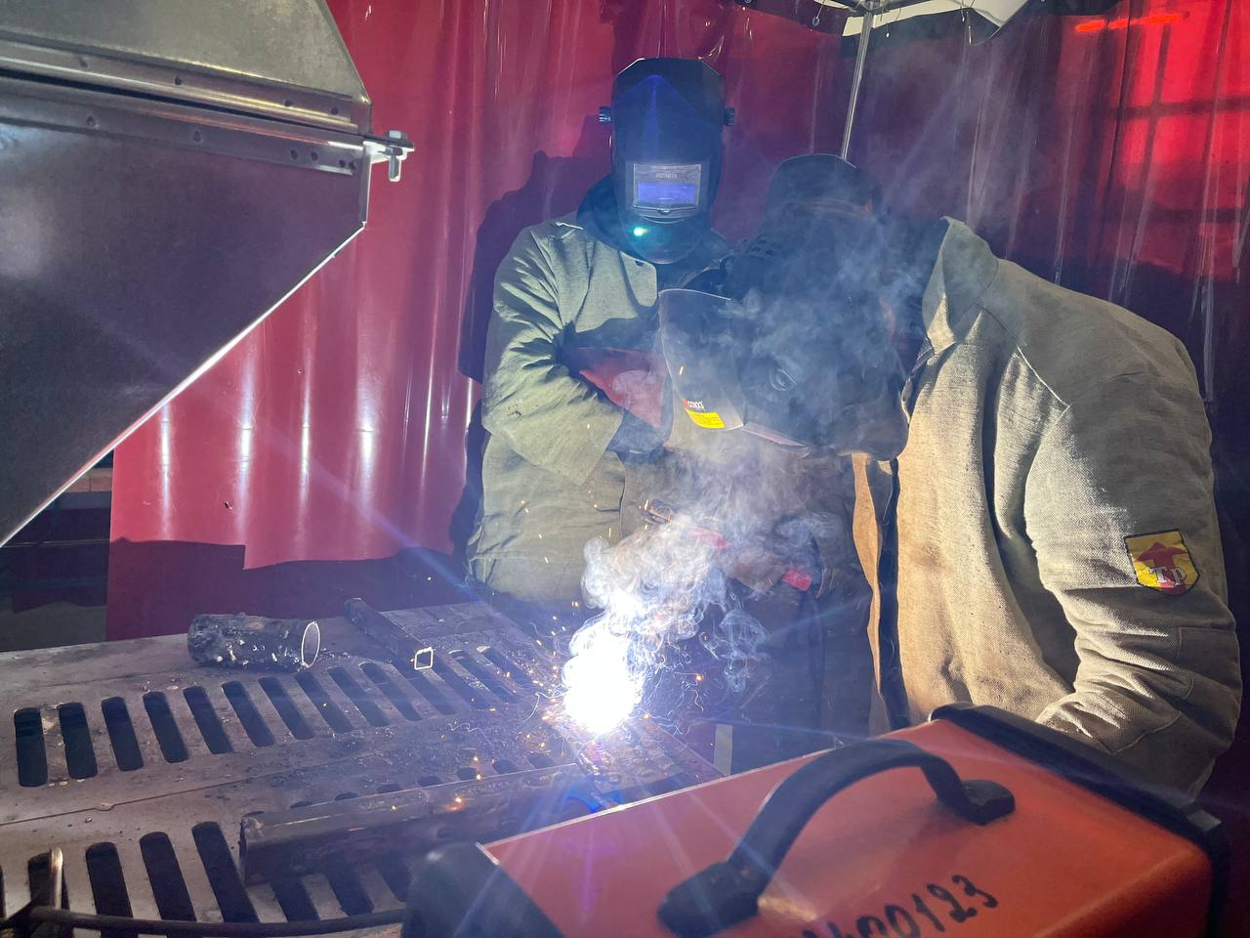
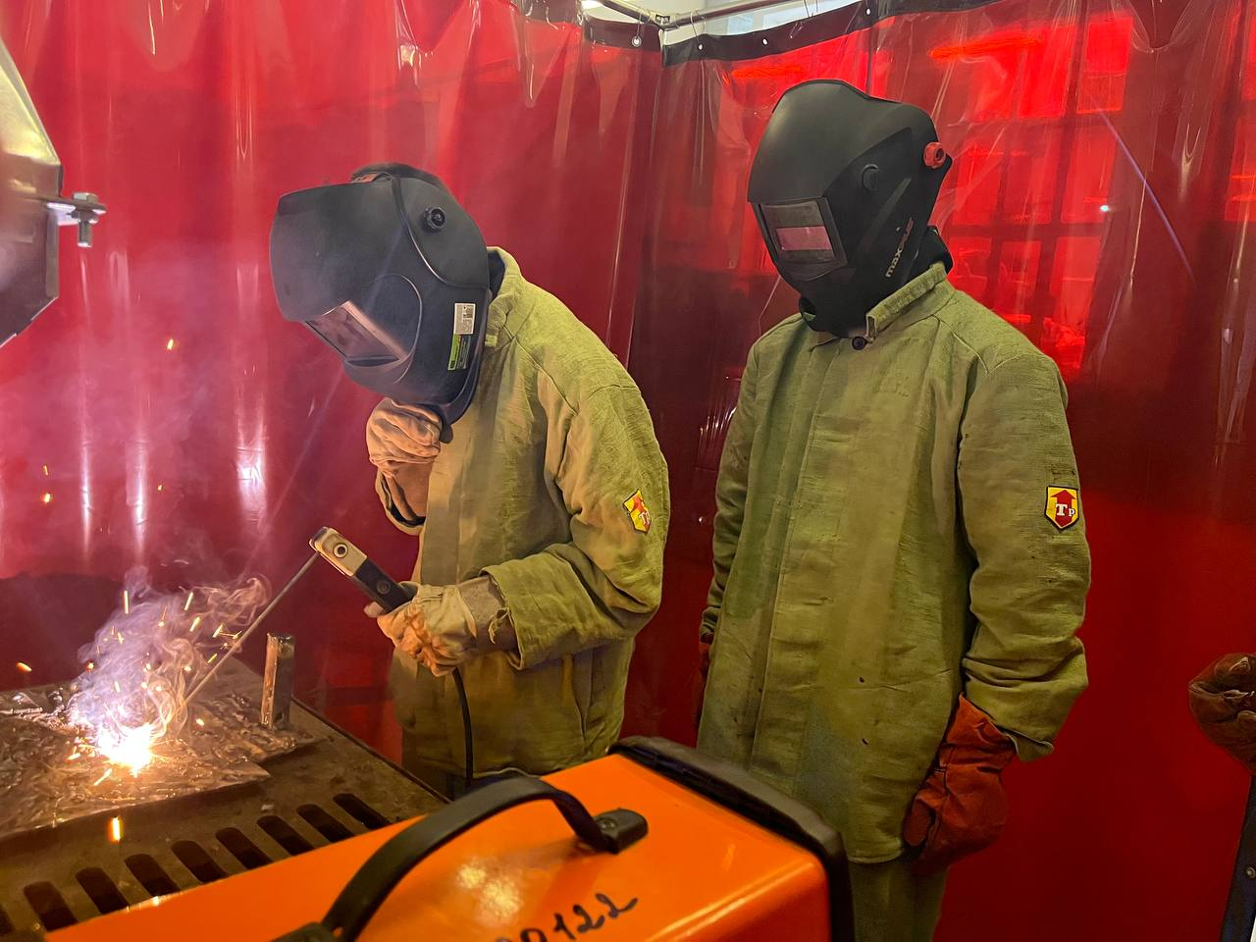

Slide 17
Я бы в сварщики пошел,
пусть меня научат!

Slide 18
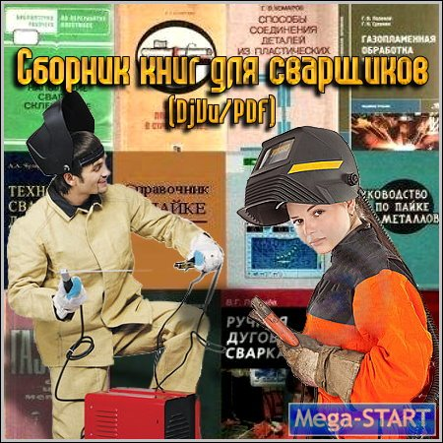
Книжная полка
сварщика

Slide 19
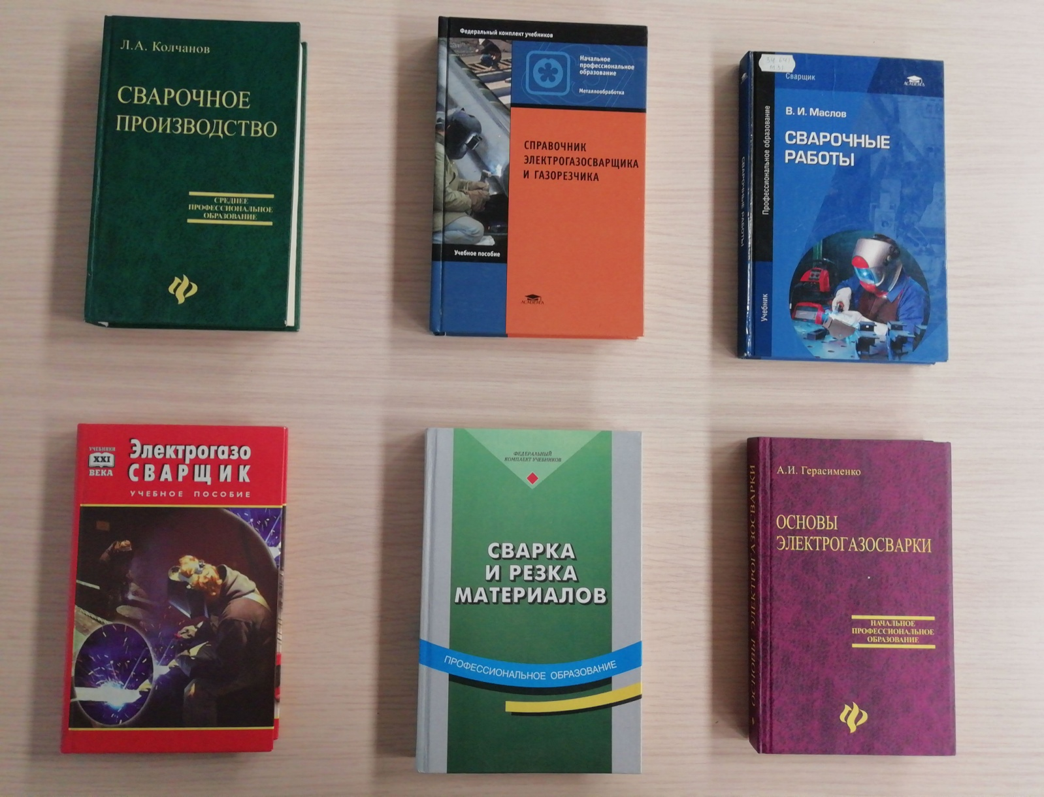
Учебная литература
по профессии «Мастер общестроительных работ»
квалификация - сварщик

Slide 20
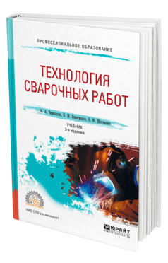
Электронные образовательные ресурсы
ЮРАЙТ
https://urait.ru/search?words=cdfhrf&page=1
Черепахин, А. А. Технология сварочных работ : учебник для среднего профессионального образования / А. А. Черепахин, В. М. Виноградов, Н. Ф. Шпунькин. — 2-е изд., испр. и доп. — Москва : Издательство Юрайт, 2024. — 269 с. —// Образовательная платформа Юрайт [сайт]. — URL: https://urait.ru/bcode/539490 (дата обращения: 23.05.2024).
В учебнике рассмотрены физико-химические свойства получения сварного соединения. Подробно освещены основные методы и способы сварки конструкционных материалов. Даны практические рекомендации по технологии сварки, выбору технологических режимов, используемому технологическому оборудованию, материалам и оснастке. Подробно рассмотрено применение сварочно-наплавочных работ при изготовлении и ремонте автотракторной техники. Контрольные вопросы, представленные после каждой главы учебника, помогут студентам проверить качество усвоения теоретического материала.

Slide 21
Технология сварочных работ: теория и технология контактной сварки : учебное пособие для среднего профессионального образования / Р. Ф. Катаев, В. С. Милютин, М. Г. Близник ; под научной редакцией М. П. Шалимова. — Москва : Издательство Юрайт, 2024. — 146 с. — (Профессиональное образование). —// Образовательная платформа Юрайт [сайт]. — URL: https://urait.ru/bcode/542447 (дата обращения: 23.05.2024).

Slide 22
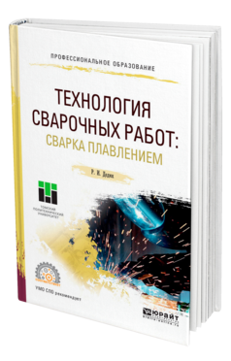
Дедюх, Р. И. Технология сварочных работ: сварка плавлением : учебное пособие для среднего профессионального образования / Р. И. Дедюх. — Москва : Издательство Юрайт, 2024. — 169 с. — (Профессиональное образование) // Образовательная платформа Юрайт [сайт]. — URL: https://urait.ru/bcode/539489 (дата обращения: 23.05.2024).
В учебном пособии изложены современные представления об основах выбора технологии сварки плавлением сталей различных структурных классов, разнородных сталей, чугуна, цветных металлов и сплавов на основе алюминия, титана и меди, тугоплавких и химически активных металлов, а также технологии наплавки слоев с особыми свойствами. Рассмотрены важнейшие проблемы формирования свойств сварных соединений при сварке указанных металлов и технологические особенности их сварки различными методами. Теоретический материал изложен в достаточном объеме, дополнен информативным наглядным материалом, описательными примерами и методическими рекомендациями.

Slide 23
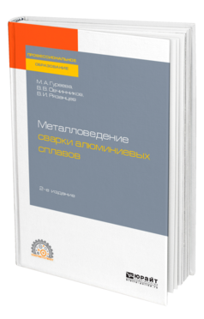
Гуреева, М. А. Металловедение сварки алюминиевых сплавов : учебное пособие для среднего профессионального образования / М. А. Гуреева, В. В. Овчинников, В. И. Рязанцев. — 2-е изд. — Москва : Издательство Юрайт, 2024. — 243 с. — (Профессиональное образование). // Образовательная платформа Юрайт [сайт]. — URL: https://urait.ru/bcode/541792
В учебном пособии раскрыты основные вопросы металловедения сварки алюминиевых сплавов. Материалы положений теории и практики сварки алюминиевых сплавов окажут реальную помощь всем специалистам, занятым в сфере проектирования и производства сварных конструкций из алюминиевых сплавов в различных отраслях промышленности. Материал издания позволит обучающимся сформировать комплексный подход к оценке свойств сварных соединений и прогнозированию ресурса сварных конструкций из алюминиевых сплавов. Соответствует актуальным требованиям Федерального государственного образовательного стандарта среднего профессионального образования и профессиональным требованиям. Для студентов, преподавателей и всех, кто изучает вопросы инженерии, в частности — металловедения.

Slide 24
Черепахин, А. А. Технология конструкционных материалов. Сварочное производство : учебник / А. А. Черепахин, В. М. Виноградов, Н. Ф. Шпунькин. —
2-е изд., испр. и доп. — Москва : Издательство Юрайт, 2024. — 269 с. // Образовательная платформа Юрайт [сайт]. — URL: https://urait.ru/bcode/537655 (дата обращения: 23.05.2024).
В учебнике рассмотрены физико-химические свойства получения сварного соединения. Подробно освещены основные методы и способы сварки конструкционных материалов. Даны практические рекомендации по технологии сварки, выбору технологических режимов, используемому технологическому оборудованию, материалам и оснастке. Подробно рассмотрено применение сварочно-наплавочных работ при изготовлении и ремонте автотракторной техники. Контрольные вопросы, представленные после каждой главы учебника, помогут студентам проверить качество усвоения теоретического материала.

Slide 25
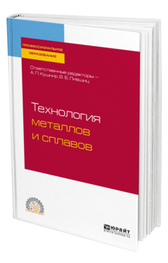
Технология металлов и сплавов : учебное пособие для среднего профессионального образования / ответственные редакторы А. П. Кушнир, В. Б. Лившиц. — Москва : Издательство Юрайт, 2024. — 310 с. // Образовательная платформа Юрайт [сайт]. — URL: https://urait.ru/bcode/541296 (дата обращения: 23.05.2024).
В книге освещены основы технологии формообразования художественных изделий из различных цветных и черных металлов и сплавов. Рассмотрены вопросы технологии изготовления художественных изделий методами литья, сварки, пайки, склейки, методами механической обработки, а также ряда технологий в дизайне. Изложены основные виды формообразования и отделки изделий из металлов и сплавов. Описаны принципиальные особенности каждой из технологий изготовления художественных изделий, их основные операции и применяемое оборудование. Содержание учебного пособия соответствует актуальным требованиям Федерального государственного образовательного стандарта среднего профессионального образования. Для учащихся, изучающих дизайн и обработку художественных изделий из металлов, а также для широкого круга читателей, интересующихся данными направлениями.

Slide 26
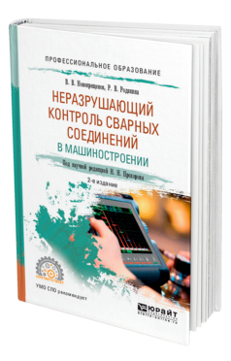
Новокрещенов, В. В. Неразрушающий контроль сварных соединений в машиностроении : учебное пособие для среднего профессионального образования / В. В. Новокрещенов, Р. В. Родякина ; под научной редакцией Н. Н. Прохорова. — 2-е изд., испр. и доп. — Москва : Издательство Юрайт, 2024. — 301 с. // Образовательная платформа Юрайт [сайт]. — URL: https://urait.ru/bcode/539300 (дата обращения: 23.05.2024).
Учебное пособие посвящено основным физическим способам неразрушающего контроля сварных соединений. В нем представлены статистические методы управления качеством продукции, показаны виды дефектов и их классификация, даны классификация и характеристика методов радиационного и ультразвукового контроля. Особое внимание уделено мерам безопасности при проведении контроля. В книгу включены контрольные вопросы, которые позволяют студентам лучше усвоить материалы учебного пособия.

